Slide 1
МАОУ Вагайская СОШ филиал Черноковский детский сад «Ласточка»
«МАТЕМАТИКА В ПРИРОДЕ»
«Формирование элементарных математических представлений у детей старшего дошкольного возраста с использованием природного материала»
Старшая группа «Солнышко»
Воспитатель: Рогозинникова В.А

Slide 2
Задачи:
Закрепить элементарные математические представления ( количество и счет, величина, ориентировка в пространстве, измерение).
Развивать чувственный опыт, сенсорные способности.
Развивать мышление, логические операции, умение обобщать, делать выводы.
Развивать наблюдательность и интерес к естественным (природным) факторам.
Воспитывать бережное отношение к природе.

Slide 3
Прямой и обратный счет до 10 Все, что вижу во дворе я, Все, что вижу на пути, Я умею, я умею Сосчитать до десяти.

Slide 4
Количественный счет «Который по счету?»

Slide 5
Дидактическая игра «Посчитай и найди цифру»

Slide 6
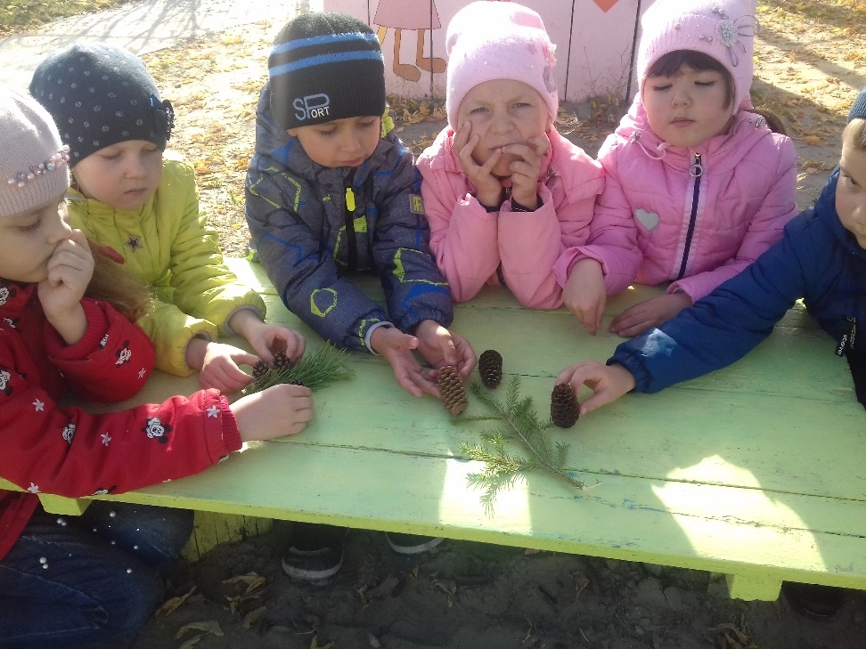
ВЕЛИЧИНА У елочки короткие иголочки, а у сосны.. Зато шишки на елке выросли большие, а на сосне….

Slide 7
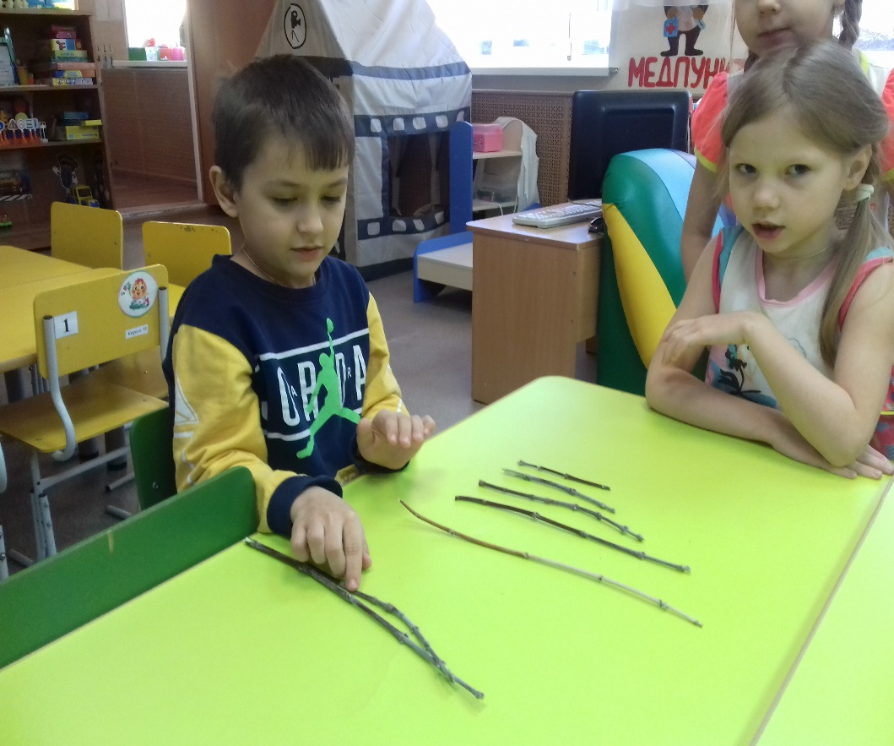
Величина от большого к маленькому

Slide 8
Сосчитайте дети, сами.

Slide 9
Ориентировка в пространстве «Вокруг да около»

Slide 11
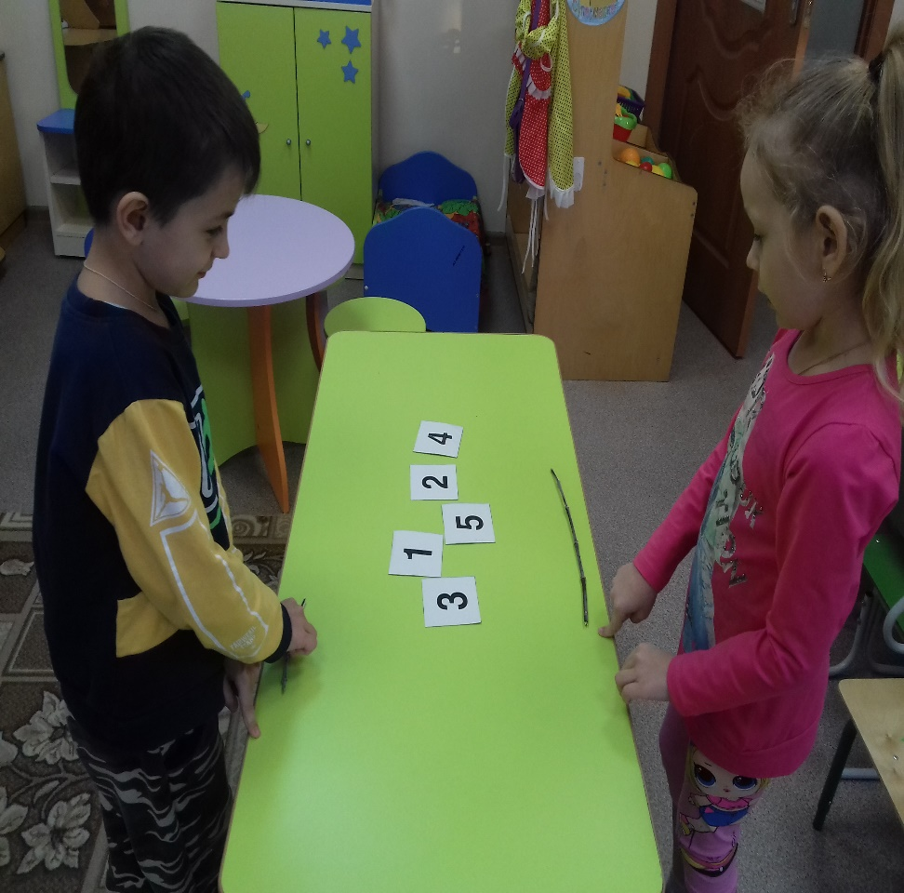
Можно измерять шагами. Можно измерять локтями. И линейкою, и веткой, сантиметром и рулеткой

Slide 12
Дидактическая игра «Продолжи ряд»

Slide 13
Больше, меньше, столько же

Slide 14
Спасибо за внимание!

